Slide 1
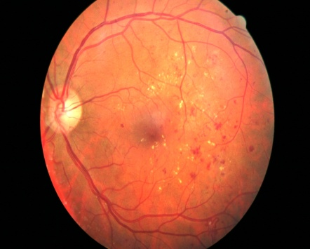
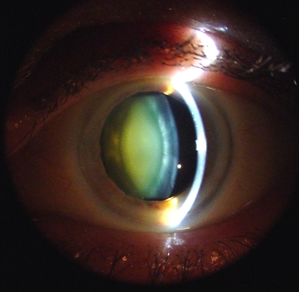


Tüm Yönüyle Diyabet: Retinopati Taraması ve Tedavisi
Op. Dr. Esma Altuntaş Önen
Sağlık Bilimleri Üniversitesi
Gülhane Eğitim ve Araştırma Hastanesi
Göz Hastalıkları Anabilim Dalı
Notes:
MERHABALAR

Slide 2
Op. Dr. Esma Altuntaş Önen
2020 Tıp Doktoru – Hacettepe Üniversitesi Tıp Fakültesi
2021 Pratisyen Hekim – Sivas Gemerek Devlet Hastanesi
2021-26 Asistan Hekim – Gülhane Eğitim ve Araştırma Hastanesi
2026 Uzman Doktor – Gülhane Eğitim ve Araştırma Hastanesi
İlgi alanları: Katarakt cerrahisi ve komplikasyonları, retina hastalıkları, üveitler, göz travmaları

Slide 3
Finansal Bildiri
Finansal bildiri beyanım bulunmamaktadır.

Slide 4
Diyabet
Etkili bir şekilde tedavi edilmediğinde kalp, sinir dokusu, böbrekler ve gözü etkileyen ciddi komplikasyonlara neden olan kronik bir hastalıktır.
Kanda yüksek şeker düzeyleri mevcuttur.
Tip 1: İnsülin üretimi yoktur.
Tip 2: Yeterli insülin üretimi yoktur ya da üretilen insülin yeterince görev yapmamaktadır.
Notes:
DİYABET BU HASTALIĞI YAŞAYAN BİREYLER OLARAK SİZLERİN DAHA YAKINDAN BİLDİĞİ ÜZERE…

Slide 5
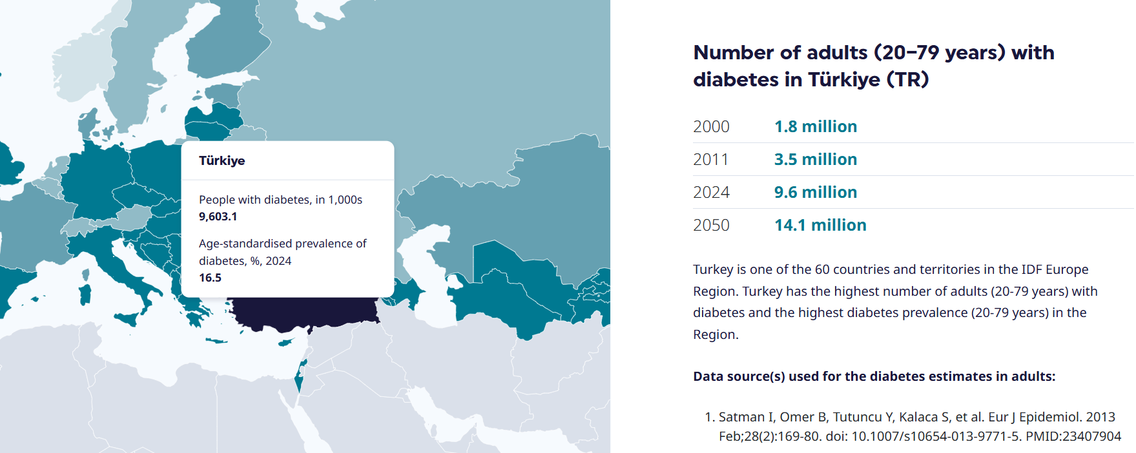
Epidemiyoloji
Tüm dünyada 589 milyon hasta: Her 9 kişiden 1’i diyabet
2050 yılında 853 milyon diyabet hastası olacağı öngörülüyor.
Türkiye:
9.6 milyon kişi diyabet
2050 yılında 14 milyon diyabet hastası olacağı öngörülüyor.
IDF’ye göre Türkiye, IDF Avrupa Bölgesi’nde hem diyabetli yetişkin sayısı hem de prevalans açısından en yüksek ülke konumunda.
Notes:
IDF:ULUSLARARSI DİYABET FEDERASYONU ATLASI 2024 YILI VERİLERİNE GÖRE
Bir de çok güncel “tanı almamış diyabet” makalesi var
2026'da Diabetes Care'da yayımlanan IDF analizinde 2024 yılı için küresel diyabetli yetişkinlerin %42.8’inin henüz tanı almadığı, bunun yaklaşık 251.7 milyon yetişkin anlamına geldiği hesaplandı. Ülkelerin %5’inden daha azı WHO’nun ≥%80 tanı hedefini karşılıyordu.
Bunu da retinopatiye bağlamak çok kolay: tanı almayan diyabet → sistemik kontrol yok → göz taraması yok → retinopatinin ilk oftalmolojik başvuruda ileri evrede saptanma riski.

Slide 6
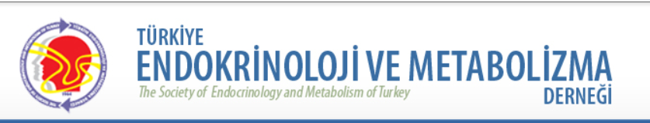
Türkiye’de Diyabet
TURDEP II (2010)
DM prevalansı: % 16.5 (6.5 milyon DM hastası)
1998’de DM prevalansı: % 7.2 (2.8 milyon DM hastası)

Slide 7
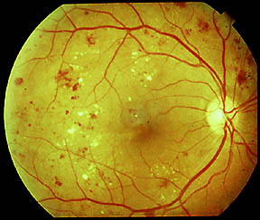
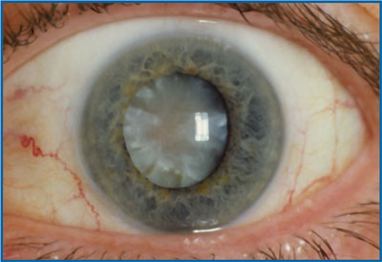
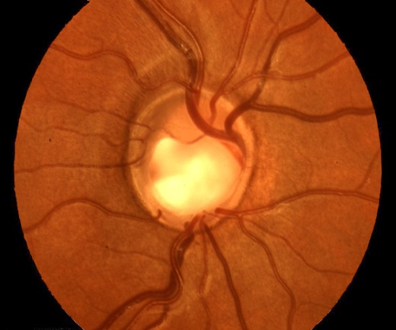
Diyabetik Göz Hastalığı
Diyabet hastalarında komplikasyon olarak ortaya çıkan bir grup göz problemidir.
Diyabetik Retinopati: Retinadaki kan damarlarının hasarı
Katarakt: Göz merceğinin kesifleşmesi
Glokom: Göz içi basıncının artması sonucu görme sinirinin hasara uğraması
Notes:
DİYABETİK RETİNOPATİYE GİRMEDEN ÖNCE…
HASTALARINDA RİSKİ ARTAN BELLİ GÖZ HASTALIKLARI BULUNMAKTA BUNLARIN BAŞINDA EN BİLİNEN OLARAK DİYABETİK RETİNOPATİ GELMEKTEDİR, DÜNYA GENELİNDE ÇALIŞAN POPÜLASYONDA GÖRME KAYBININ EN ÖNEMLİ NEDENLERİNDEN BİRİDİR. BUNUN YANI SIRA KATARAKT VE GLOKOM OLARAK BİLİNEN GÖZ TANSİYONU HASTALIKLARININ DA RİSKİ DİYABETLİ BİREYLERDE DAHA SIKTIR.

Slide 8
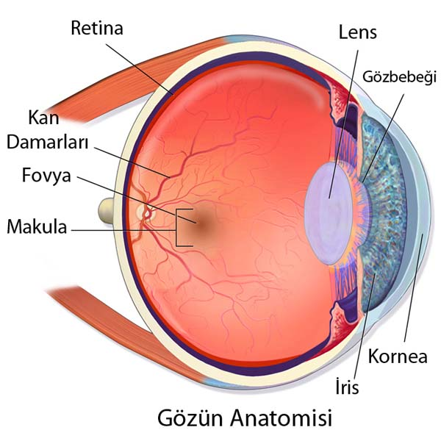
Göz Anatomisi
Fovea
Fovea
Görme Siniri

Slide 9
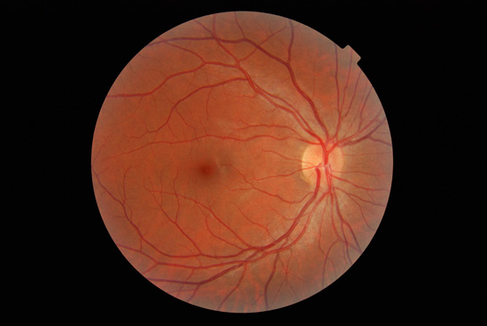
Görme siniri
Maküla
Fovea

Slide 10
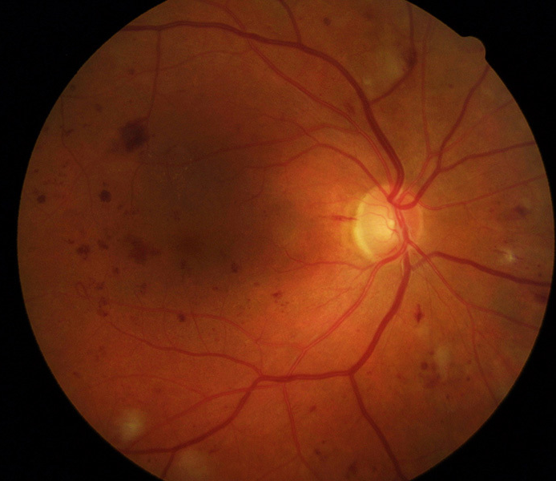
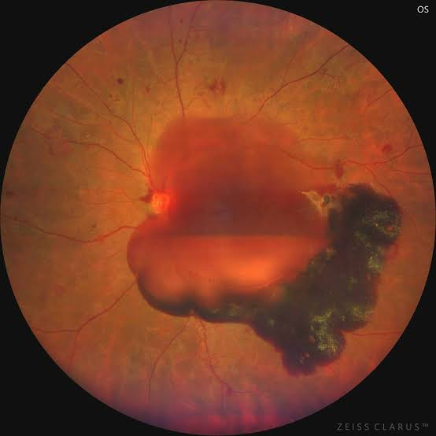
Diyabetik Retinopati
Diyabete bağlı retinal damarların bir komplikasyonudur.
Hafif düzeyden ileri düzeye kadar geniş bir spektrumda görülür.
Erken dönemde belirti vermeyebilir; ileri evrede görme kaybına yol açabilir.
Notes:
DİYABET HASTALARINDA RİSKİ ARTAN BELLİ GÖZ HASTALIKLARI BULUNMAKTA BUNLARIN BAŞINDA EN BİLİNEN OLARAK DİYABETİK RETİNOPATİ GELMEKTEDİR, DÜNYA GENELİNDE ÇALIŞAN POPÜLASYONDA GÖRME KAYBININ EN ÖNEMLİ NEDENLERİNDEN BİRİDİR. BUNUN YANI SIRA KATARAKT VE GLOKOM OLARAK BİLİNEN GÖZ TANSİYONU HASTALIKLARININ DA RİSKİ DİYABETLİ BİREYLERDE DAHA SIKTIR.

Slide 11
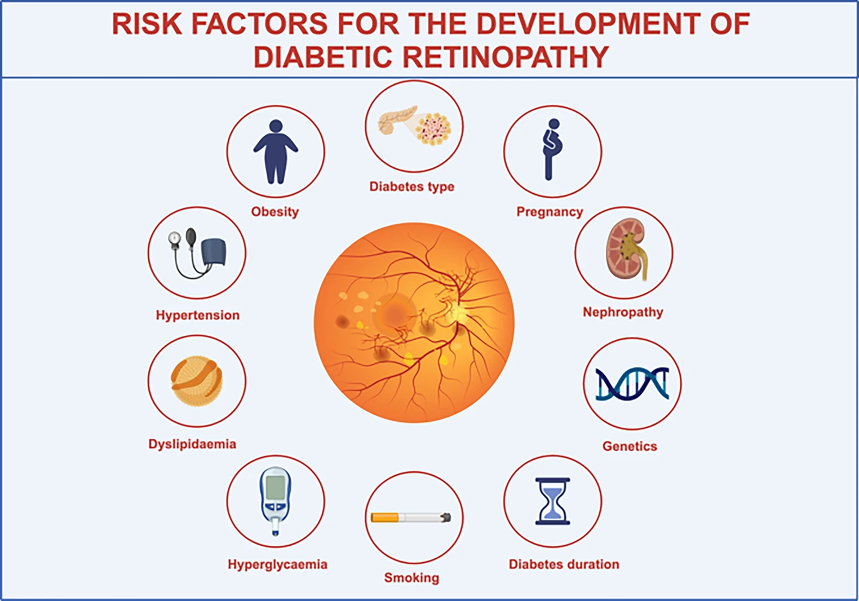
Diyabetik Retinopati – Risk Faktörleri
TARAMA
Diyabet tipi
Obezite
Gebelik
Hipertansiyon
Böbrek hastalığı
Dislipidemi
Genetik faktörler
Kötü diyabet kontrolü
Diyabet süresi
Sigara

Slide 12
Diyabetik Retinopati - Tarama
Hastalık belirti vermeden ilerleyebilir.
İdeal zaman?
Kontrol aralığı 1-2 yıl
TİP 1 DİYABET
TANIDAN 5 YIL SONRA
TİP 2 DİYABET
TANI ALDIĞI ANDA
Gebelik: planlamadan önce ve her trimesterda

Slide 13
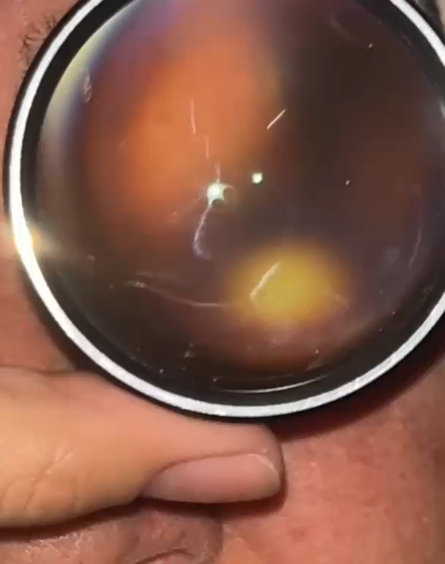
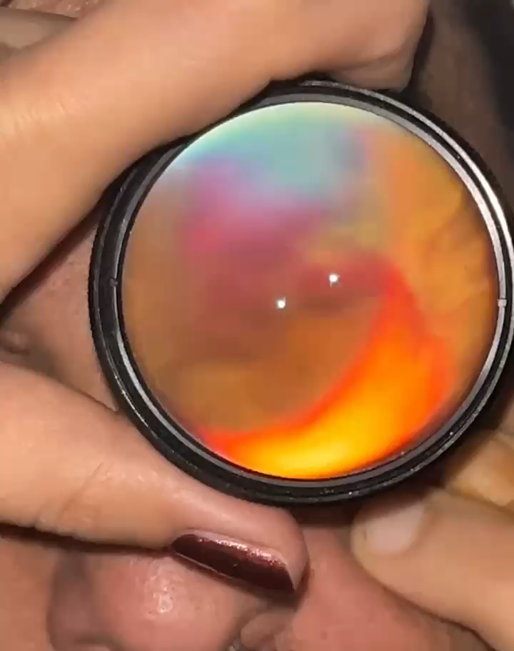
Diyabetik Retinopati - Muayene
Göz arkası muayenesi

Slide 14
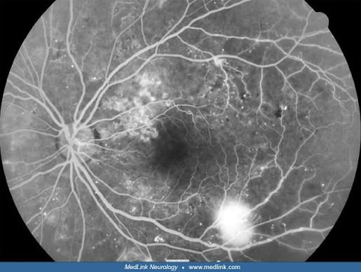
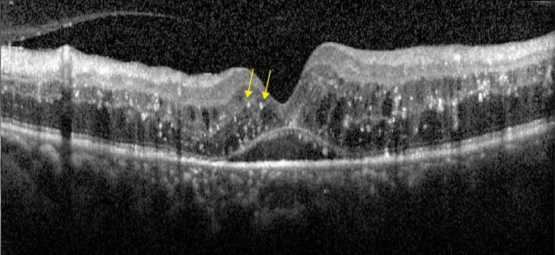
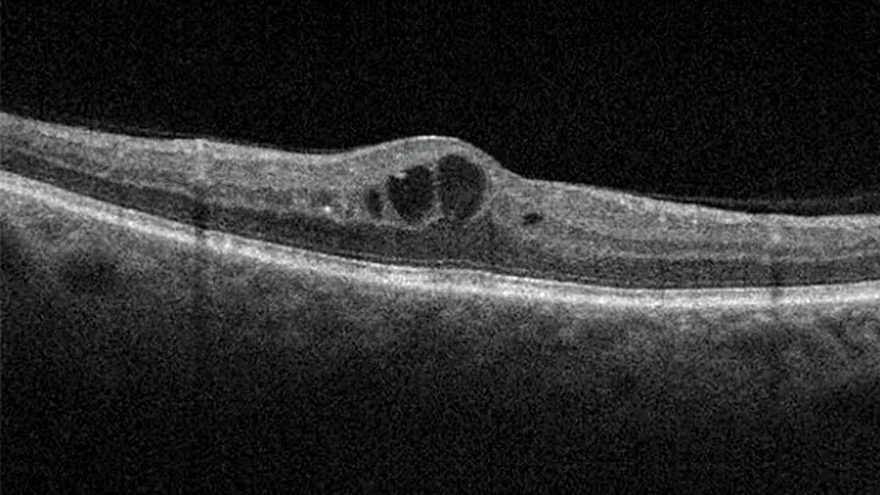
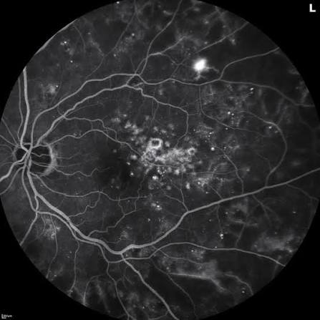
Diyabetik Retinopati - Muayene
Görüntüleme yöntemleri:
Maküla Tomografisi
Göz Anjiyografisi

Slide 15
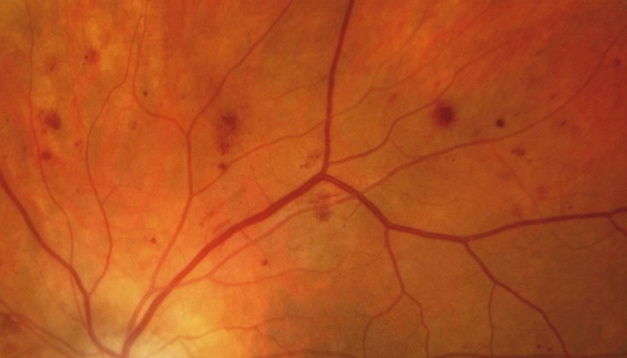
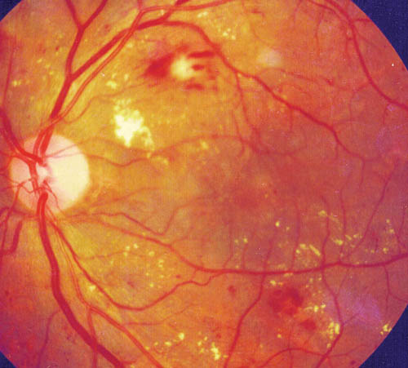
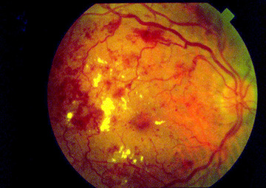
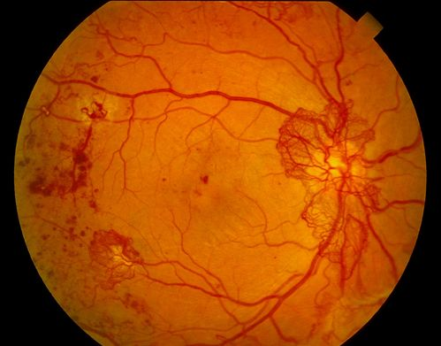
Diyabetik Retinopatinin Evreleri
Hafif şiddetli retinopati: Retina kan damarlarında balon benzeri genişlemeler olur (mikroanevrizma).
Orta şiddetli retinopati: Kan damarlarından sızıntı (kanama) olur. Bazı küçük damarlar tıkanabilir.
Şiddetli retinopati: Damar tıkanıklığı daha yaygındır ve iskemi oluşur. Anormal yeni damar oluşumu için faktörler salınır.
Proliferatif retinopati: Anormal yeni damarlar oluşur. Retinal kanamalar izlenir.
Notes:
ESASEN BU İLK 3 BASAMAK PROLİFERATİF OLMAYAN EVREDİR. DAHA AĞIR OLAN EVRE İSE PROLİFERATİF EVRE OLUP BU EVREDE…

Slide 16
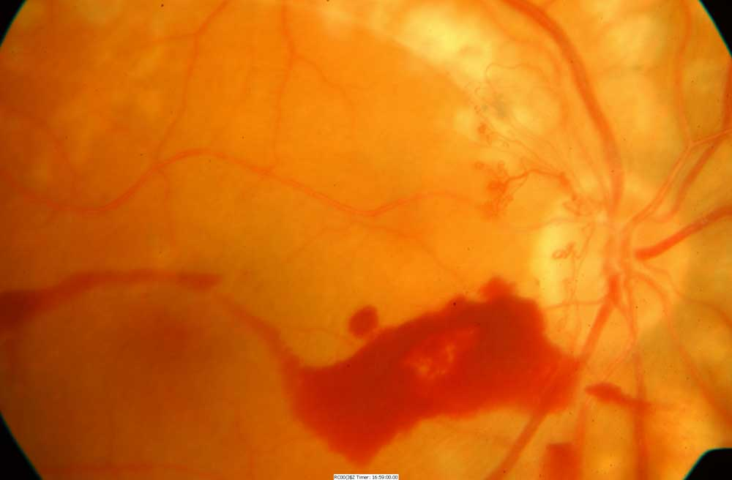
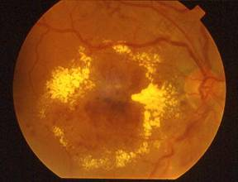
Diyabetik Retinopati Görme Kaybına Nasıl Yol Açar?
Sağlıksız ve anormal retina kan damarlarından olan kanama görme bulanıklığı ve kaybına neden olur.
Maküla ödemi: Retina merkezine (maküla) olan sıvı sızıntısı burada ödeme yol açarak görmeyi düşürür.
Notes:
DİYABETİK MAKÜLA ÖDEMİ İSE HER AŞAMADA GÖRÜLEBİLİR.

Slide 17
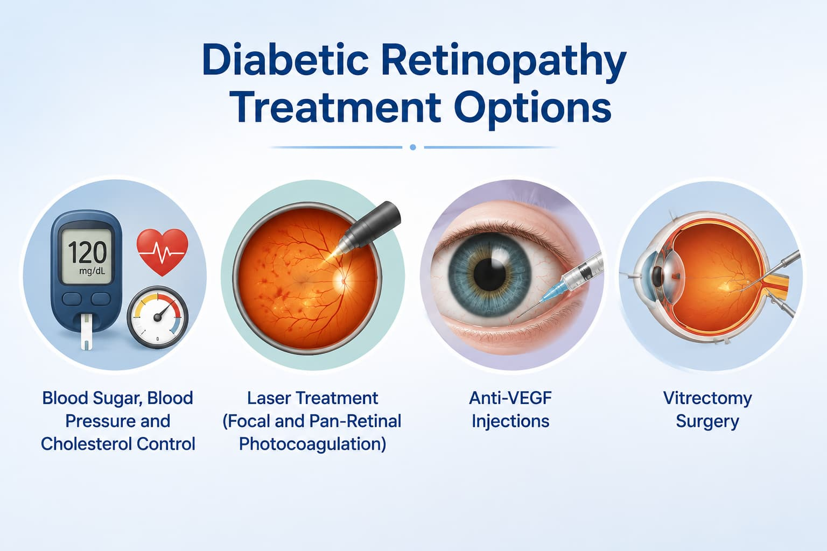
Diyabetik Retinopati – Tedavi Seçenekleri
Kan şekeri, tansiyon ve kolesterol kontrolü
Lazer tedavisi
Göz içi iğne tedavisi
Ameliyat
Notes:
DİYABETİK MAKÜLA ÖDEMİ İSE HER AŞAMADA GÖRÜLEBİLİR.

Slide 18
Diyabetik Hastada Katarakt
Katarakt prevalansı:
  Genç diyabetiklerde: % 8
  Yaşlı diyabetiklerde: % 25
Diyabetiklerde katarakt cerrahisi genel popülasyondan
20 yıl önce
Katarakt cerrahisi yapılanların % 40’ı diyabetik
(% 14’ ünde retina tululumu mevcut)
Notes:
Diya

Slide 19
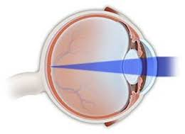
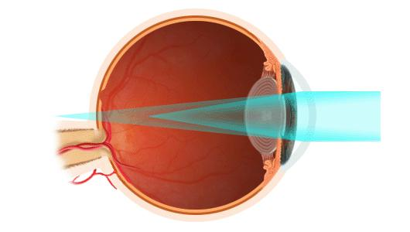
Katarakt
Göz bebeğinin arkasında bulunan göz merceğinin (lens) saydamlığını kaybederek matlaşmasıdır.
Göz merceği (lens) ışık demetlerinin ağ tabaka (retina) üzerinde odaklanmasını sağlar.

Slide 20
Katarakt Hastasının Şikayetleri
Uzağı bulanık görme
Işık karşı hassasiyetin artması, kamaşmadan yakınma
Gece görüşünde azalma
Renk görme bozuklukları
Çift görme
Gözlük numaralarında sık değişim olması, verilen gözlüklerden memnun olmama
Göz bebeğinde renk değişimi olması

Slide 21

Normal görüş
Kataraktlı görüş

Slide 22
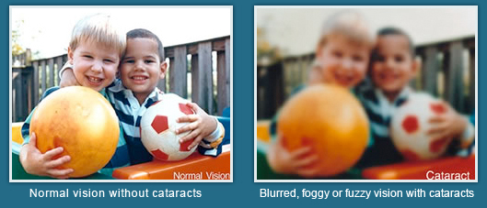
Normal görüş
Kataraktlı görüş

Slide 23
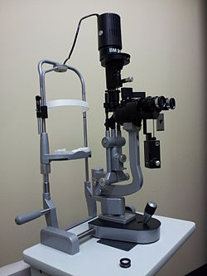
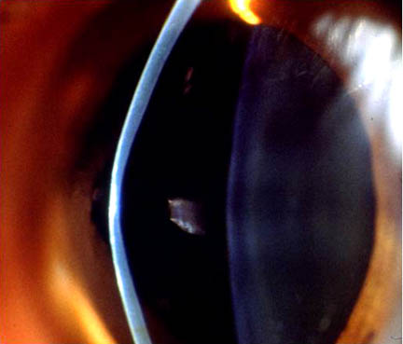
Katarakt Muayenesi
Biyomikroskop
Saydam mercek

Slide 24
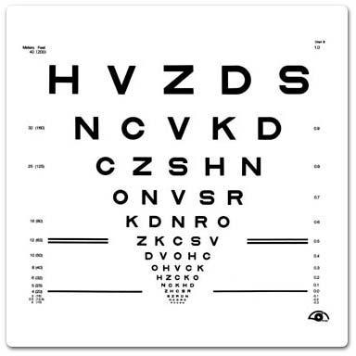
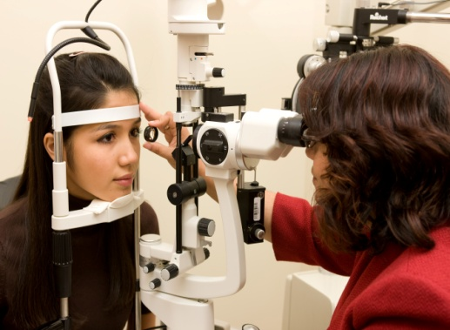
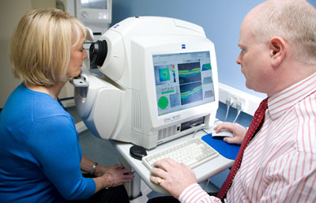
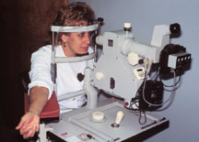
Diyabetik Hastada Katarakt Muayenesi
Görme keskinliği muayenesi
Göz bebekleri büyütülerek yapılan detaylı göz muayenesi
Göz tansiyonu ölçümü
Göz tomografisi (OKT)
Göz anjiyografisi (FFA)

Slide 25
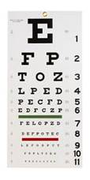


Slide 26
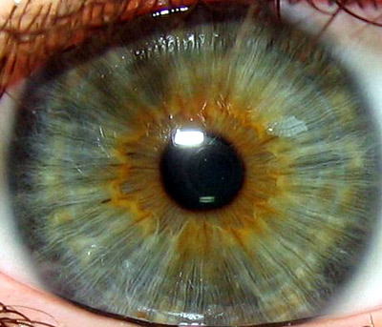
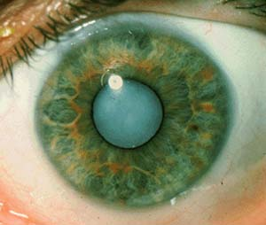
Saydam mercek
Kataraktlı mercek

Slide 27
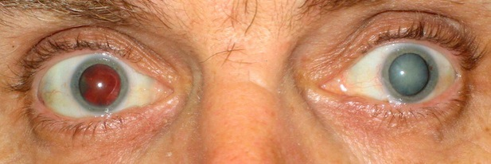

Slide 28
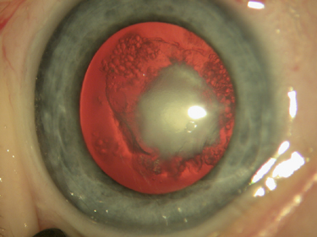
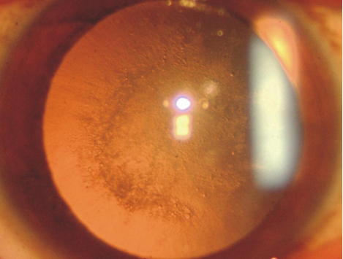
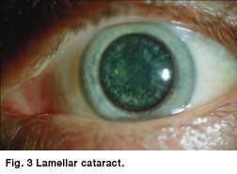

Slide 29
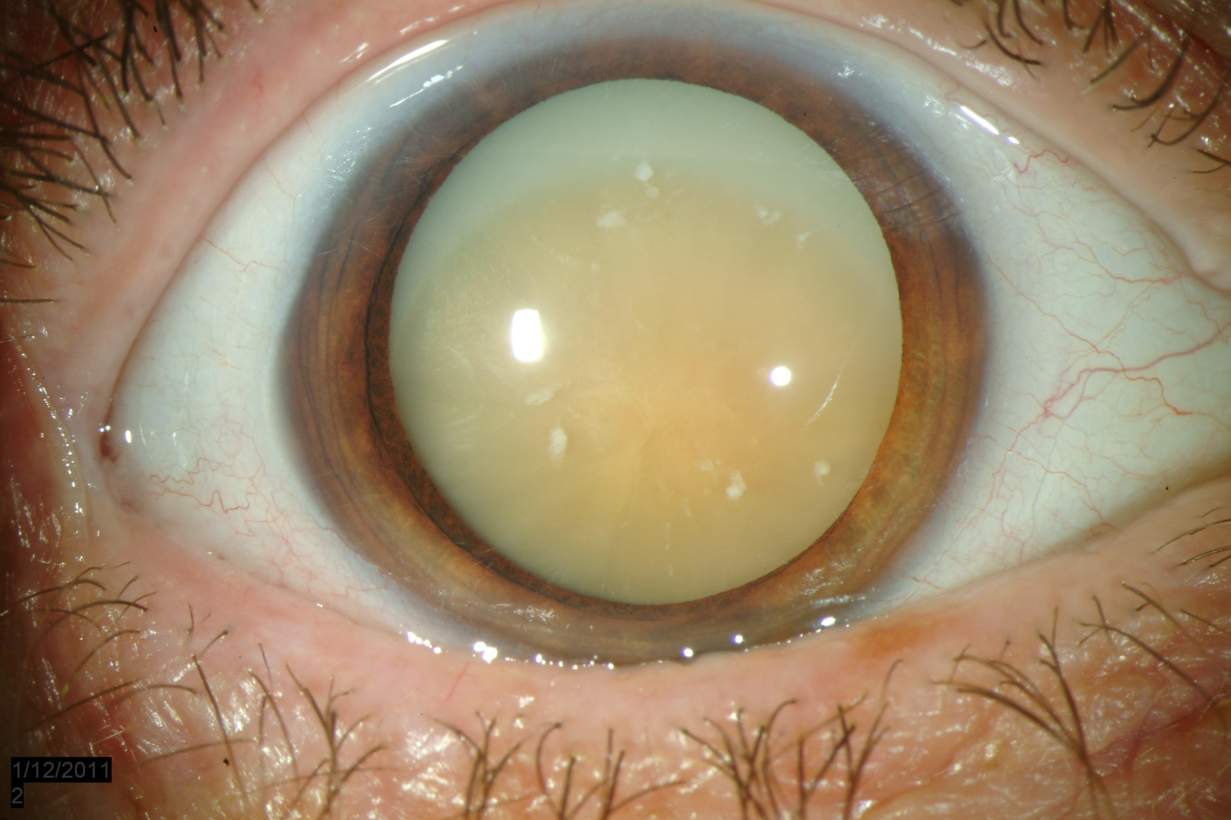

Slide 30
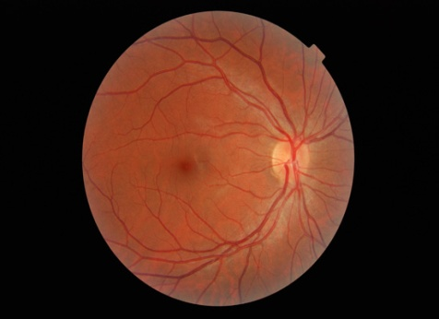

Diyabetik Hastada Katarakt
Katarakt var
Retina tutulumu yok
Katarakt var
Retina tutulumu var
Cerrahi sonuç yüz güldürücü
Cerrahi sonucu retina tutulumunun şiddeti belirler

Slide 31

Sorular
Diyabetik retinopatili hastada katarakt
cerrahisi planlanırken,
  Ne zaman yapılmalı?
  Yaklaşım ne olmalı?
  Ameliyat öncesi veya sırasında göze enjeksiyon gerekli mi?
  Retina için lazer ne zaman uygulanmalı?
Katarakt cerrahisi eşlik eden diyabetik retinopati ve diyabetik makula ödemini kötüleştirir mi?

Slide 32
Diyabetik Hastada Katarakt Cerrahisine Hazırlık
En az 6 ay süreyle stabil bir metabolik kontrol sağlanmış olmalıdır.
    HgA1c ≤ % 7.5 mg olmalıdır.
Katarakt ameliyatı öncesi mutlaka retina muayenesi yapılmalıdır (ideali bir retina uzmanınca).
Retina tutulumu olan hastalar, retina tedavisi (lazer, göz içi enjeksiyonlar) tamamlanmadan katarakt ameliyatı olmamalıdır.

Slide 33
Diyabetik Hastada
Katarakt Cerrahisi Sonuçları
İYİ: Retina tutulumu olmayan diyabetiklerde, katarakt cerrahisinin sonucu diyabeti olmayan katarakt hastalarıyla aynıdır.
KÖTÜ:
  Şiddetli retina tutulumu olan ve retina tutulumu için tedavi almamış hastalar
  Cerrahiden önce görme noktası (makula) ödemi olan hastalar
  Metabolik kontrolün iyi olmadığı hastalar

Slide 34
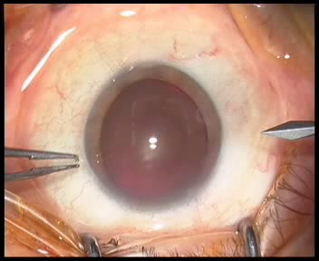
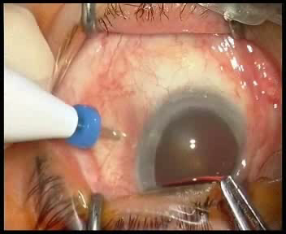
Cerrahi Yöntem
Fakoemülsifikasyon:
  En kısa sürede
  Komplikasyonsuz cerrahi
  (tecrübeli cerrah)
Kombine cerrahi
(Fako + vitrektomi)
  Kataraktla beraber cerrahi
  gerektiren retina hastalığı varsa

Slide 35
Diyabetik Hastada
Katarakt Cerrahisi Sonrası Takip
Birinci ayda mutlaka detaylı retina muayenesi (göz tomografisi)
İlk yıl boyunca üç ayda bir muayene
Birinci yıldan sonra altı ayda bir muayene

Slide 36
Eve Götürülecek Mesajlar
Diyabetik retinopati erken tanısı için düzenli tarama şarttır.
İyi bir diyabet kontrolü ve endokrin takibi ilerlemeyi azaltır.
Tedavi, retinopati evresi ve maküla tutulumuna göre bireyselleştirilmelidir.
Diyabetik hastalarda katarakt daha erken yaşlarda görülebilir ve ameliyat öncesinde detaylı retina muayenesi şarttır.

Slide 37
Kaynaklar
Genitsaridi I, Salpea P, Salim A, et al. 11th edition of the IDF Diabetes Atlas: global, regional, and national diabetes prevalence estimates for 2024 and projections for 2050. Lancet Diabetes Endocrinol. 2026;14(2):149-156.
Satman I, Omer B, Tutuncu Y, et al. Twelve-year trends in the prevalence and risk factors of diabetes and prediabetes in Turkish adults. Eur J Epidemiol. 2013;28(2):169-180.
Pedrini A, Nowosielski Y, Rehak M. Diabetic retinopathy-recommendations for screening and treatment. Diabetische Retinopathie – Empfehlungen für Screening und Therapie. Wien Med Wochenschr. 2025;175(9-10):253-263.

Slide 38

TEŞEKKÜRLER…

